Slide 1
ОРГАНИЗАЦИЯ ПРОВЕДЕНИЯ
ГИА9
для руководящих сотрудников ППЭ

Slide 2
3. ЭКЗАМЕНАЦИОННЫЕ МАТЕРИАЛЫ

Slide 3
Состав экзаменационных материалов ГИА9
1
Доставочные пакеты с КИМ (заданиями)
1 на аудиторию
2
Секьюрпак с комплектами бланков (возвратные – внутри)
1 на аудиторию
3
Защищенный пакет с документами ППЭ
1 на ППЭ
Дополнительные бланки ответов (ДБО) №2 будут предоставлены ППОИ в электронном виде.
Решение о схеме передачи ДБО в ППЭ принимается на уровне района.
ДБО двусторонние.
В ППЭ на дому ДБО будут вложены в пакет руководителя.
www.ege.spb.ru (812) 576-34-40 ege@spb.edu.ru

Slide 4
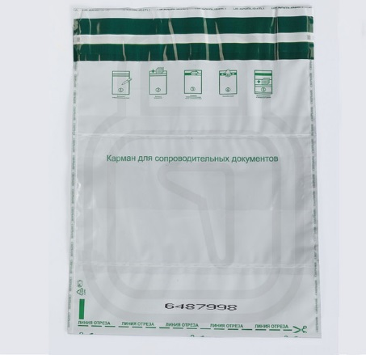
Состав экзаменационных материалов ГИА9
КИМ
Аудиторный пакет с бланками и формами
Пакет руководителя
Секьюрпак для упаковки бланков ответов
Секьюрпак для упаковки пакета руководителя

Slide 5
ОСОБЕННОСТИ ПОДГОТОВКИ К ГИА9 ПО ОТДЕЛЬНЫМ УЧЕБНЫМ ПРЕДМЕТАМ
текст изложения (ОГЭ по русскому языку)
задания для аудирования (ОГЭ по иностранным языкам, письменная часть)
задания по информатике и ИКТ (ОГЭ и ГВЭ9)
Передаются в ППЭ в виде защищенного файла, технический специалист выполняет расшифровку и копирование защищенного файла на компьютеры в аудиториях или предоставляет аудиофайл (формат МР3) в аудитории на внешнем носителе.
Файл будет передан в ППОИ не позднее, чем в 8.00 в день экзамена. Пароль к файлу будет передан в 9.00 в день экзамена.
Схему передачи файла и пароля в ППЭ определяет район.

Slide 6
Не позже, чем за 2 рабочих дня до проведения экзамена руководитель ППЭ должен получить информацию о количестве в ППЭ участников ГИА9 с ОВЗ, инвалидов, детей-инвалидов и о необходимости организации проведения ГИА9 в условиях, учитывающих состояние их здоровья, особенности психофизического развития.
Для слабовидящих участников масштабирование КИМ, бланков №1 до формата А3 на ГВЭ9 и ОГЭ осуществляется в РЦОИ. Бланки №2 НЕ масштабируются. В аудиторном секьюрпаке лежат бланки стандартные и увеличенные.
Слабовидящие участники экзамена могут работать со стандартными и масштабированными КИМ и бланками ответов №1.
Бланки ответов №2 и ДБО №2 используются только стандартные.

Slide 7
Схема ПЕРЕДАЧИ материалов в день проведения ОГЭ по РУС И МАТ
СОТРУДНИК СС
ЧЛЕН ГЭК В ППЭ
РУКОВОДИТЕЛЬ ППЭ
Не позднее, чем за 15 минут до начала экзамена
ОРГАНИЗАТОР ППЭ
ЧЛЕН ГЭК В ППОИ (координатор)
ЧЛЕН ГЭК В ППЭ
РУКОВОДИТЕЛЬ ППЭ
Не позднее, чем ЧЕРЕЗ 15 минут ПОСЛЕ ЗАВЕРШЕНИЯ экзамена
РЦОИ
www.ege.spb.ru (812) 576-34-40 rcoi@ege.spb.ru

Slide 8
ПОЛУЧЕНИЕ ЭКЗАМЕНАЦИОННЫХ МАТЕРИАЛОВ ГИА9 (кроме ОГЭ по русскому языку и математике)
РЦОИ ППОИ (Акт ППОИ-14)
ППОИ член ГЭК в ППЭ (Акт ППЭ-14)
член ГЭК в ППЭ руководитель ППЭ (не менее, чем за 2 часа до начала экзамена) (Акт ППЭ-14)
Руководитель ППЭ ответственный организатор в аудитории (не позже, чем за 45 минут до начала экзамена)

Slide 9
Сопроводительный лист для комплекта документов руководителя ППЭ на экзамен
Пункт проведения экзамена
№ | Перечень документов, содержащихся в защищенном пакете | Количество
1 | ППЭ-06 "Список участников ГИА из образовательной организации" | 3
2 | ППЭ-13 "Протокол учета и передачи на обработку экзаменационных материалов ППЭ" | 1
3 | Новый защищенный пакет | 1
4 | Сопроводительный лист для комплекта документов руководителя ППЭ на обработку | 1
5 | ППЭ-07 Список лиц, допущенных в ППЭ | 1
6
Укомплектовал. ___________________________ подпись _________________

Slide 10
Руководитель ППЭ вскрывает сразу при получении от члена ГЭК

Slide 11
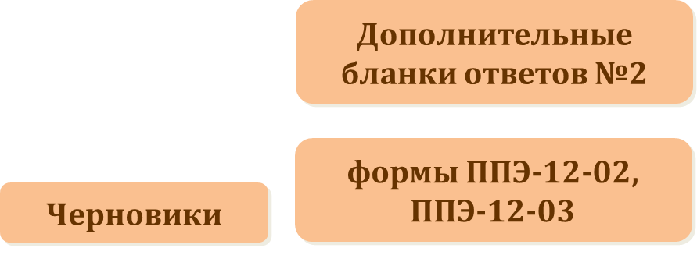
не менее, чем за 1 час до начала экзамена
Руководитель ППЭ выдает ответственным организаторам в аудиториях

Slide 12
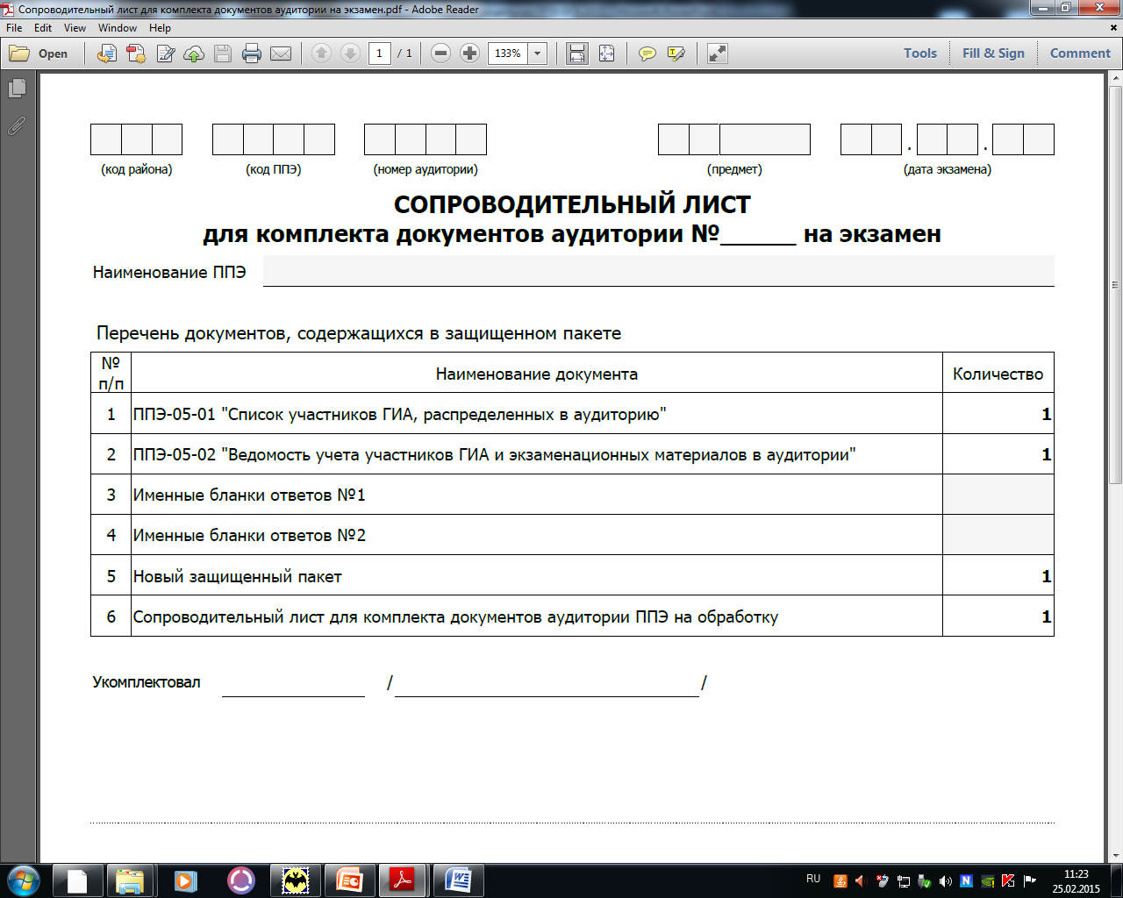

Slide 13
Организатор вскрывает до прихода участников
Аудиторный пакет с бланками и формами
9.50
Начало инструктажа
Бланки
Не ранее 10.00 вторая часть инструктажа
Организатор вскрывает пакет с КИМ
КИМ
не ранее 10.00
КИМ

Slide 14
Варианты КИМ выдаются в свободном порядке.
При проведении ГВЭ по русскому языку и математике необходимо учитывать формат работы (отражен в номере варианта, первая цифра) и особенности участников
Организаторы должны записать
номер фактически выданного варианта в поле «Вариант» всех именных бланков участников экзамена и в «Ведомость учета участников ГИА и экзаменационных материалов в аудитории» (ППЭ-05-02) в графу «Вариант».

Slide 15
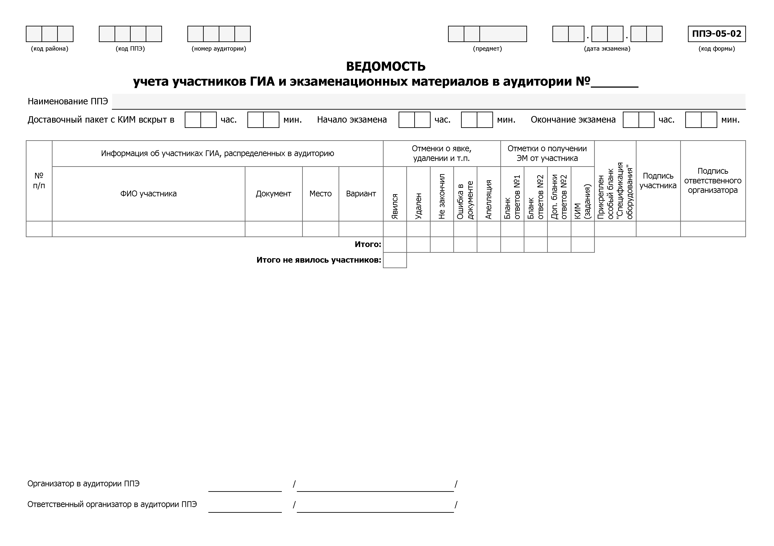

Slide 16
В случае обнаружения полиграфических дефектов КИМ необходимо заменить вариант КИМ.
В случае если участник предъявил претензию по содержанию задания своего КИМ, необходимо зафиксировать суть претензии в служебной записке и передать ее руководителю ППЭ (служебная записка должна содержать информацию о номере варианта КИМ, задании и содержании замечания).

Slide 17
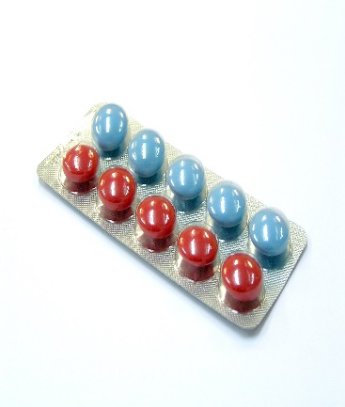
На рабочем столе участника
Разрешенные средства воспитания и обучения
Бланки
КИМ
Черновики
Специальные технические средства для лиц с ОВЗ

Slide 18
В случае выхода участника из аудитории организатор должен проконтролировать количество оставленных участником на рабочем столе экзаменационных материалов.

Slide 19
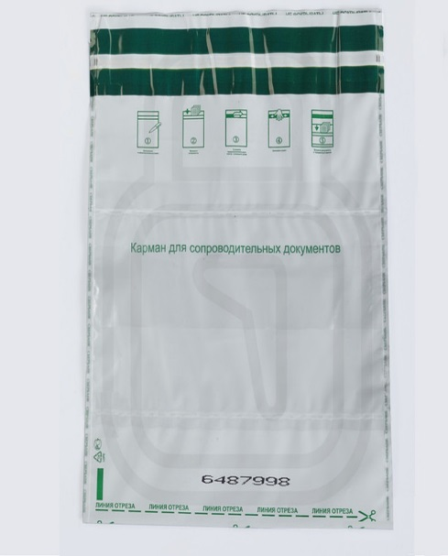
ГИА 9. Сбор материалов:
Бланки ответов
ДБО – ЗА ОСНОВНЫМ БЛАНКОМ ОТВЕТОВ КОНКРЕТНОГО УЧАСТНИКА
бланки ответов явившихся участников, не явившихся на экзамен, не закончивших экзамен и удаленных с экзамена
БЛАНКИ ГИА 9 СКЛАДЫВАЮТСЯ КОМПЛЕКТАМИ
ПО УЧАСТНИКАМ И УПАКОВЫВАЮТСЯ В ОДИН ВОЗВРАТНЫЙ СЕКЬЮРПАК СОПРОВОДИТЕЛЬНЫЙ ЛИСТ ЗАПОЛНЯЕТСЯ И ВКЛАДЫВАЕТСЯ В ПРОЗРАЧНЫЙ КАРМАН СЕКЬЮРПАКА
www.ege.spb.ru (812) 576-34-40

Slide 20
ГИА 9. Сбор материалов: КИМ
Все КИМ УПАКОВЫВАЮТСЯ В ОДИН вскрытый СЕКЬЮРПАК!
На всех пакетах должна быть размещена информация об экзамене:
Дата, предмет, номер ППЭ и аудитории
www.ege.spb.ru (812) 576-34-40

Slide 21
Сбор материалов: Черновики
ЧЕРНОВИКИ
КОНВЕРТ (готовит руководитель ППЭ на этапе подготовки к экзамену)
НА КОНВЕРТЕ УКАЗАТЬ:
ПРЕДМЕТ
ДАТА ЭКЗАМЕНА
КОД ППЭ
НОМЕР АУДИТОРИИ
www.ege.spb.ru (812) 576-34-40

Slide 22
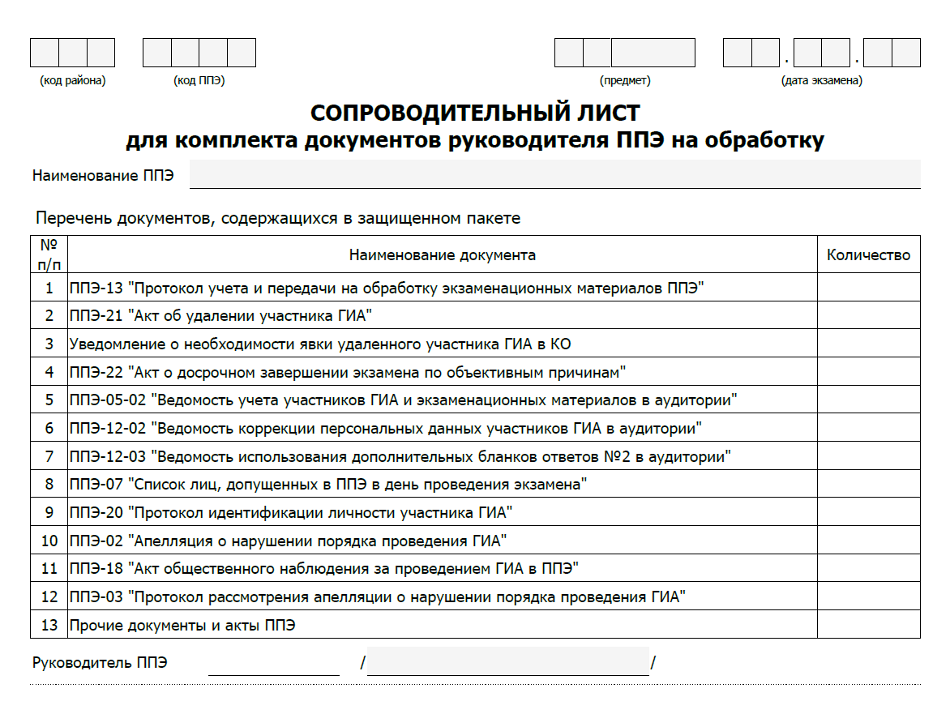
ГИА 9. Формирование комплекта ЭМ для ПЕРЕДАЧИ В РЦОИ
Пакет руководителя
КИМ по аудиториям
Аудиторные пакеты с бланками

